Slide 1
1
第一单元
鉴赏基础
基础模块

Slide 2
美术鉴赏是艺术活动的重要一环。艺术家创作出了美术作品，但艺术活动并没有就此结束，必须通过美术鉴赏发挥艺术作品的社会作用。只有通过观者对作品的品评鉴赏，才会使作品具有长久的价值与广泛的社会意义，才能使艺术家及其美术作品的审美价值充分实现。
以美术鉴赏为基础的审美教育可以开拓人的艺术视野、增长知识，优化情感结构，提升审美能力，提高文明素养，对培养健全的人格与人的全面发展有着不可替代的作用。

Slide 3
第1课 丰富多彩的美术

Slide 4
学习提示
了解美术在生活中多样的表现形式。
了解美术的基本功能和作用。
把握美术鉴赏与实践课程学习的目标。

Slide 5
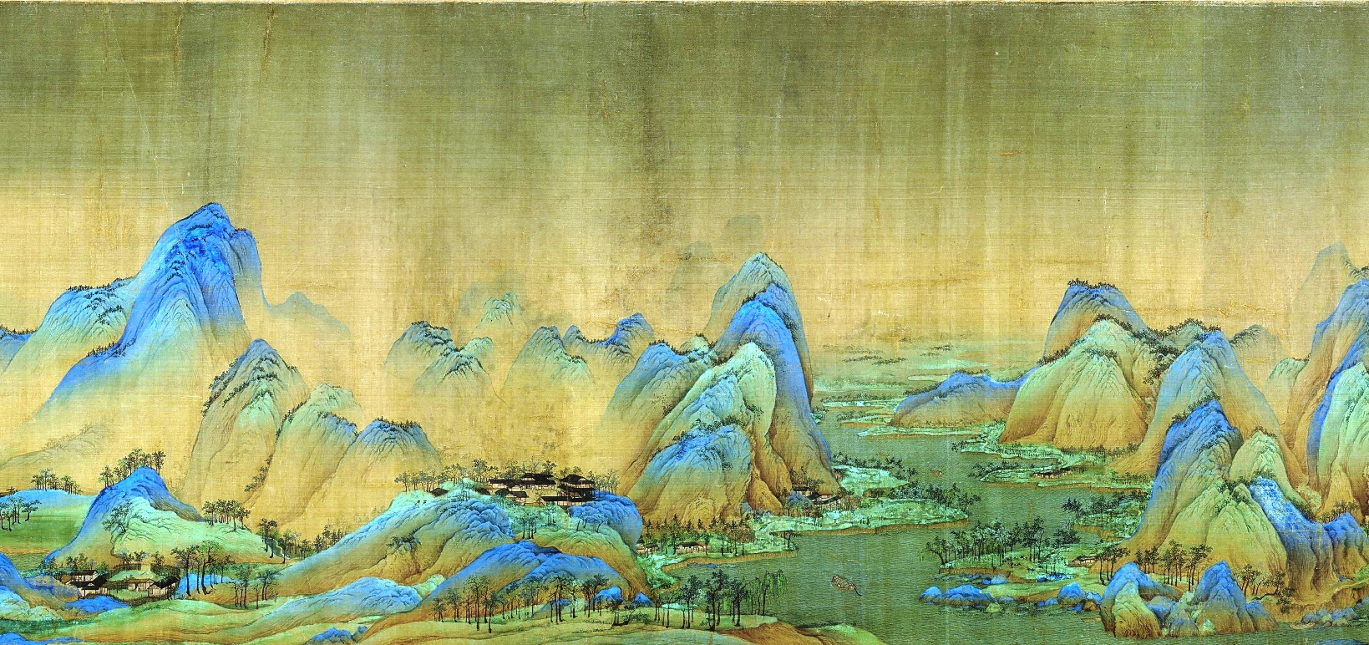
美术，是运用一定的材料及手段，创造出具有一定美术，是运用一定的材料及手，创造出具有一定空间和审美价值的视觉艺术。
它既包括主要供人们欣赏的观赏性艺术，如绘画、雕塑、摄影等，也包括主要满足人们的实用需要，同时具有一定审美价值的各种实用艺术，如建筑及环境艺术、工艺美术等。随着时代的变迁，美术所包含的门类也在不断丰富，从传统美术形态中衍生出来的设计艺术、空间和审美价值的视觉艺术。
它既包括主要供人们欣赏的观赏性艺术，如绘画、雕塑、摄影等，也包括主要满足人们的实用需要，同时具有一定审美价值的各种实用艺术，如建筑及环境艺术、工艺美术等。随着时代的变迁，美术所包含的门类也在不断丰富，从传统美术形态中衍生出来的设计艺术、
一、美术的表现形式
美术，是运用一定的材料及手段，创造出具有一定空间和审美价值的视觉艺术。它包括绘画、雕塑、摄影、建筑及环境艺术、工艺美术等。
美术是一个开放的概念，随着时代的变迁，美术所包含的门类也在不断丰富，但是，美术鉴赏的基础没有改变，理解了传统美术的价值和意义，就能指导我们从容面对纷繁的美术现象。

Slide 6
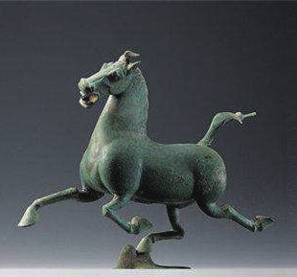
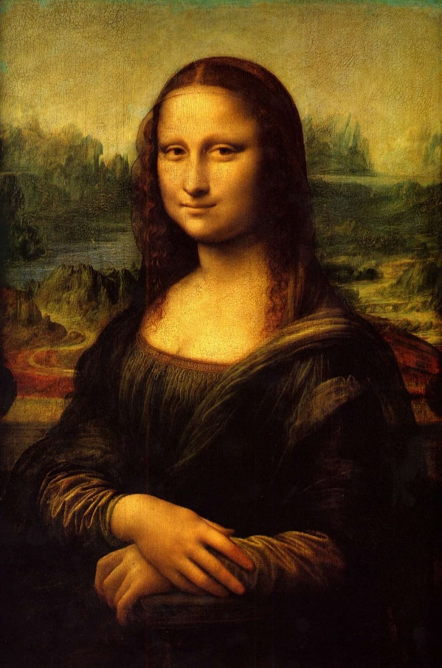
文艺复兴的主要成就
文艺复兴的主要成就，一方面体现在对自然美的欣赏，另一方面体现在对人物面貌、性格、
思想、情感等全方位的细致刻画。艺术家通过对透视法、人体解剖学、明暗画法等的运用，表现
真实的自然景象和生动的人类情感。
一、美术的表现形式
不同门类的美术作品

Slide 7
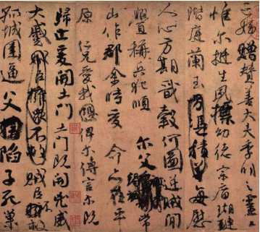


文艺复兴的主要成就
文艺复兴的主要成就，一方面体现在对自然美的欣赏，另一方面体现在对人物面貌、性格、
思想、情感等全方位的细致刻画。艺术家通过对透视法、人体解剖学、明暗画法等的运用，表现
真实的自然景象和生动的人类情感。
一、美术的表现形式

Slide 8

文艺复兴的主要成就
文艺复兴的主要成就，一方面体现在对自然美的欣赏，另一方面体现在对人物面貌、性格、
思想、情感等全方位的细致刻画。艺术家通过对透视法、人体解剖学、明暗画法等的运用，表现
真实的自然景象和生动的人类情感。
一、美术的表现形式

Slide 9

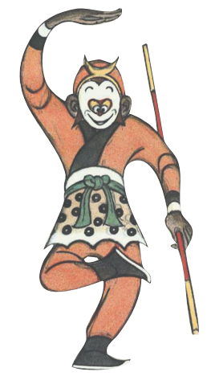
文艺复兴的主要成就
文艺复兴的主要成就，一方面体现在对自然美的欣赏，另一方面体现在对人物面貌、性格、
思想、情感等全方位的细致刻画。艺术家通过对透视法、人体解剖学、明暗画法等的运用，表现
真实的自然景象和生动的人类情感。
一、美术的表现形式

Slide 10
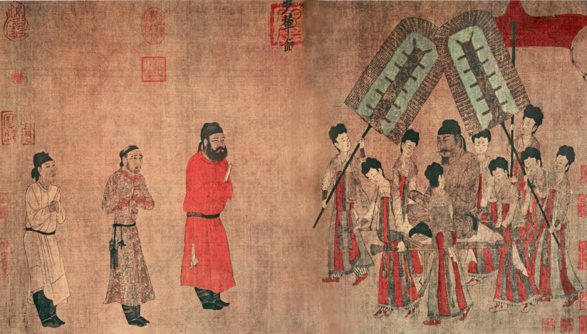
文艺复兴的主要成就
文艺复兴的主要成就，一方面体现在对自然美的欣赏，另一方面体现在对人物面貌、性格、
思想、情感等全方位的细致刻画。艺术家通过对透视法、人体解剖学、明暗画法等的运用，表现
真实的自然景象和生动的人类情感。
二、美术的基本功能与作用
美术与我们的生活密切相关。它伴随着人类发展到今天，是人类表现现实生活和精神世界的手段，也是人类改造生活与改善环境的工具。
通过美术作品及作品中的艺术形象，我们不仅可以获得知识丰富生活经验，还能带给我们审美的享受，对我们的思想、情感和道德起到潜移默化的教育作用。

Slide 11
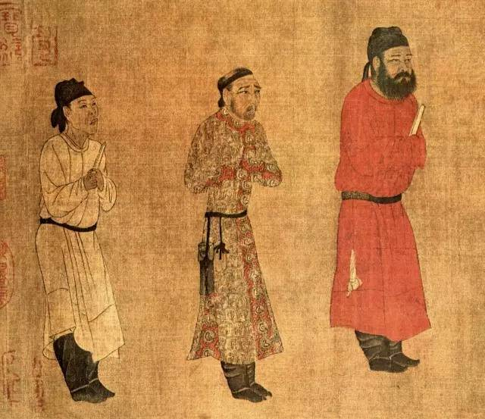
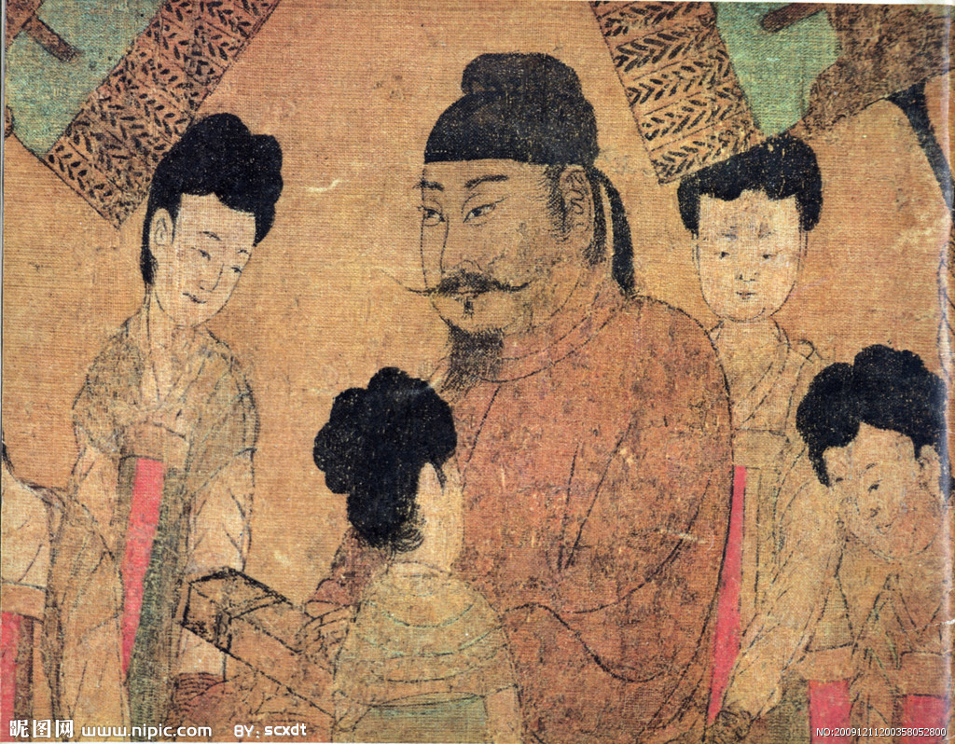
文艺复兴的主要成就
文艺复兴的主要成就，一方面体现在对自然美的欣赏，另一方面体现在对人物面貌、性格、
思想、情感等全方位的细致刻画。艺术家通过对透视法、人体解剖学、明暗画法等的运用，表现
真实的自然景象和生动的人类情感。
二、美术的基本功能与作用

Slide 12
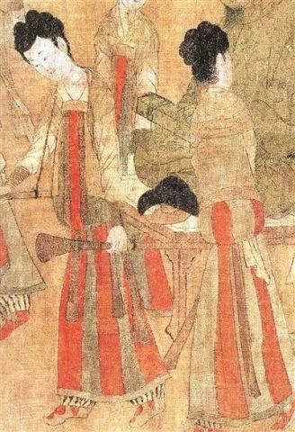
文艺复兴的主要成就
文艺复兴的主要成就，一方面体现在对自然美的欣赏，另一方面体现在对人物面貌、性格、
思想、情感等全方位的细致刻画。艺术家通过对透视法、人体解剖学、明暗画法等的运用，表现
真实的自然景象和生动的人类情感。
思考
唐朝在中国乃至世界历史上都是一个文化自信、经济发达、开放包容的王朝，本时期的美术作品都准确而生动的传达出了唐朝的社会人文风貌与历史文化，这样的作品还有很多，你还知道哪些作品呢？

Slide 13
小结
在本课程中，我们将通过对作品的“赏”“评”“品”等环节逐步开展美术作品的鉴赏，并结合练习活动，使艺术欣赏与实践体验相互促进。通过美术鉴赏与实践，提高自身的美术素养和艺术品位，提升生活品质，促进职业发展。

